Slide 1
Vánoční svícen
Registrační číslo projektu: CZ.1.07/1.1.38/02.0025
Název projektu: Modernizace výuky na ZŠ Slušovice, Fryšták, Kašava a Velehrad
Tento projekt je spolufinancován z Evropského sociálního fondu a státního rozpočtu České republiky.
PČ_020_Práce s drobným materiálem_Vánoční svícen
Autor: Mgr. Petra Zdráhalová
Škola: Základní škola Fryšták, okres Zlín, příspěvková organizace

Slide 2
Anotace:
Digitální učební materiál je určen pro rozvoj tvořivosti a dekorativnosti
Materiál rozvíjí jemnou motoriku, estetické cítění a vychovává k tradicím
Je určen pro předmět Pracovní činnosti a 5. ročník
Tento materiál vznikl jako doplňující materiál k předmětu Pracovní činnosti na 1. st. ZŠ

Slide 3
Vánoční svícen
S blížícími se vánočními svátky uklízíme a zdobíme své domovy. Součástí jsou i různá světýlka, kdy mezi nejkrásnější stále patří ty nejobyčejnější - svíčky. Z dostupných surovin v každé domácnosti si vyrobíme spolu s dětmi krásný vánoční svícen z citrusových plodů a koření, který nám krásně provoní a prosvítí vánočně připravené pokojíčky. Protože budeme pracovat s nožem, je úkol spíše pro větší děti nebo je potřeba pomoci rodičů či učitele. Vyrobíme co nejdříve před Štědrým dnem, protože nařezaný plod podléhá rychle zkáze.

Slide 4
Připravíme si:
Pomeranč, grep nebo pomelo, koření – hřebíček, nové koření, nožíkm nůžky, černý fix, čajovou svíčku a větvičky z jehličnanů

Slide 5
1. Postavíme si citrus rovnější stranou (nebo jej zařízneme) na podložku a na vrchu obkreslíme tvar svíčky.

Slide 6
2. Vyřízneme a vložíme čajovou svíčku.

Slide 7
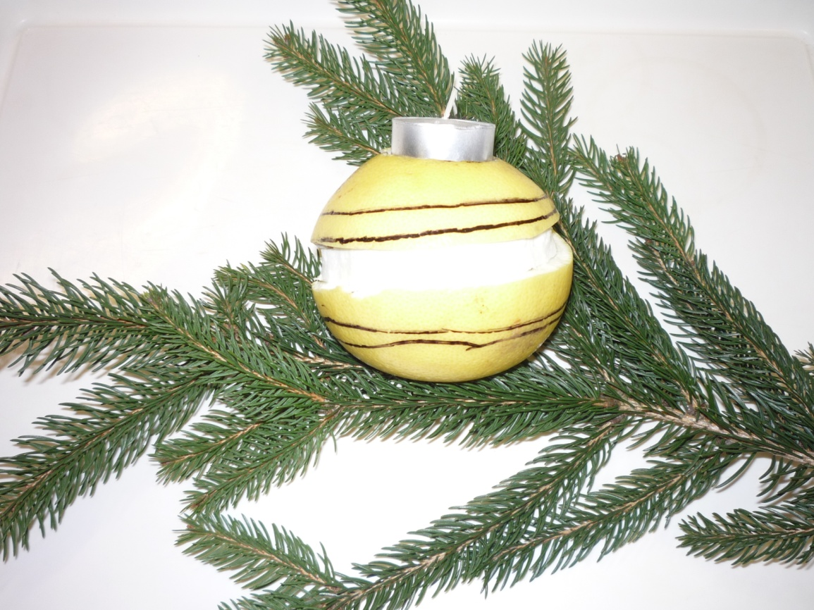
3. Rozmyslíme si a předkreslíme si černou fixou na kůru vzor, který budeme později vyřezávat.

Slide 8
4. Opatrně vyřezáváme kůru, ne však příliš do hloubky, abychom neporušili šlupku a nevytékala nám z plodu šťáva!

Slide 9
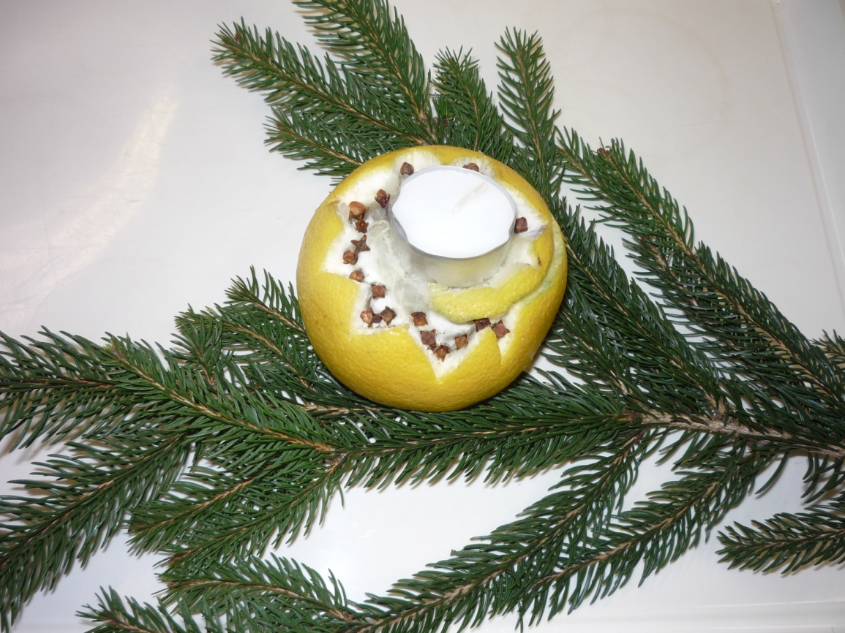
5. Do vyřezaných vzorů nebo i mimo ně vkládáme koření.

Slide 10
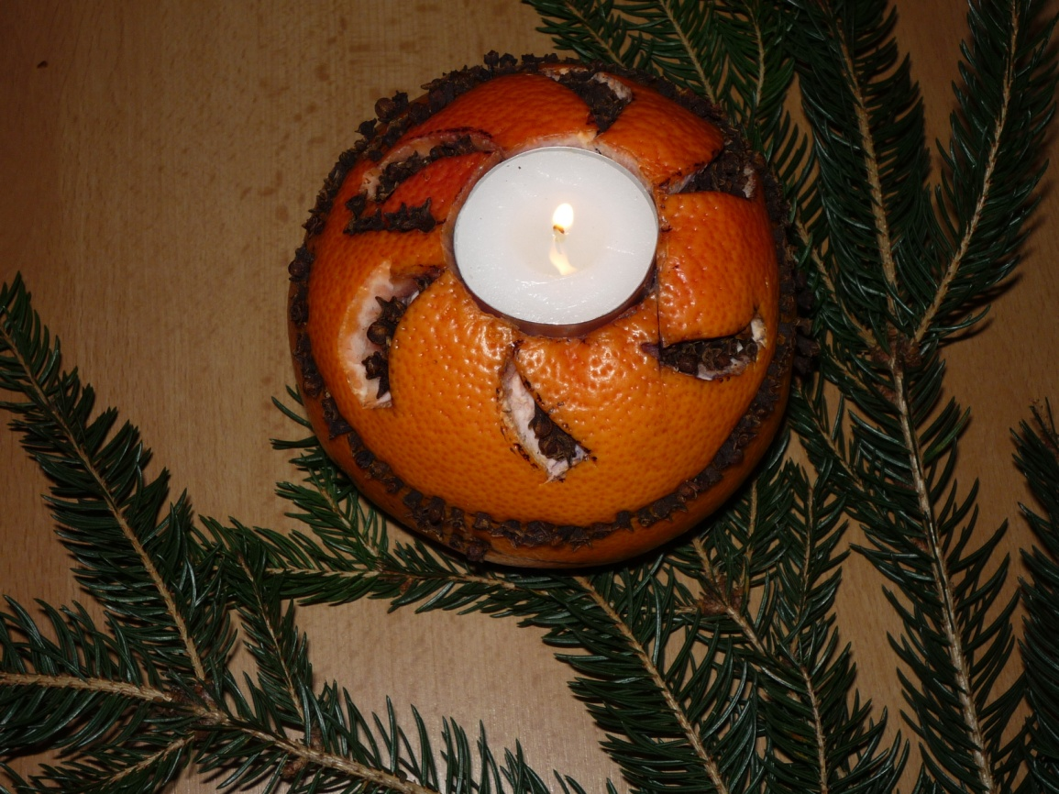
6. Grep pěkně dozdobíme a umístíme na jehličnatou větvičku, zapálíme svíčku.

Slide 11
7. Malá výstavka hotových prací…

Slide 12
Použité fotografie a literatura:
Fotografie vlastní
Inspirace: Časopis creative AMOS zima 2010

